Slide 1
Capacitación asociada al programa Mintic (Fase 2)
Este es Crédito Condonable del MinTIC, ICETEX y Platzi, la formación es especifico es en temas de Inteligencia Artificial.

Slide 2
¿Quien soy?
Soy Biólogo de formación
He trabajado con imágenes de satélite y datos geográficos, además de con búsqueda y uso de data web.

Slide 3
¿Que es ciencia de datos?
La ciencia de datos es la ciencia encargada de extraer conocimientos de los datos disponibles. Para hacer eso utiliza muchos campos como estadística, minería de datos, aprendizaje automático y analítica predictiva.
Otro concepto a aclarar es aprendizaje automático en una definición básica es hacer que una maquina sea capaz de hacer cosas que solo hacen los humanos.

Slide 4
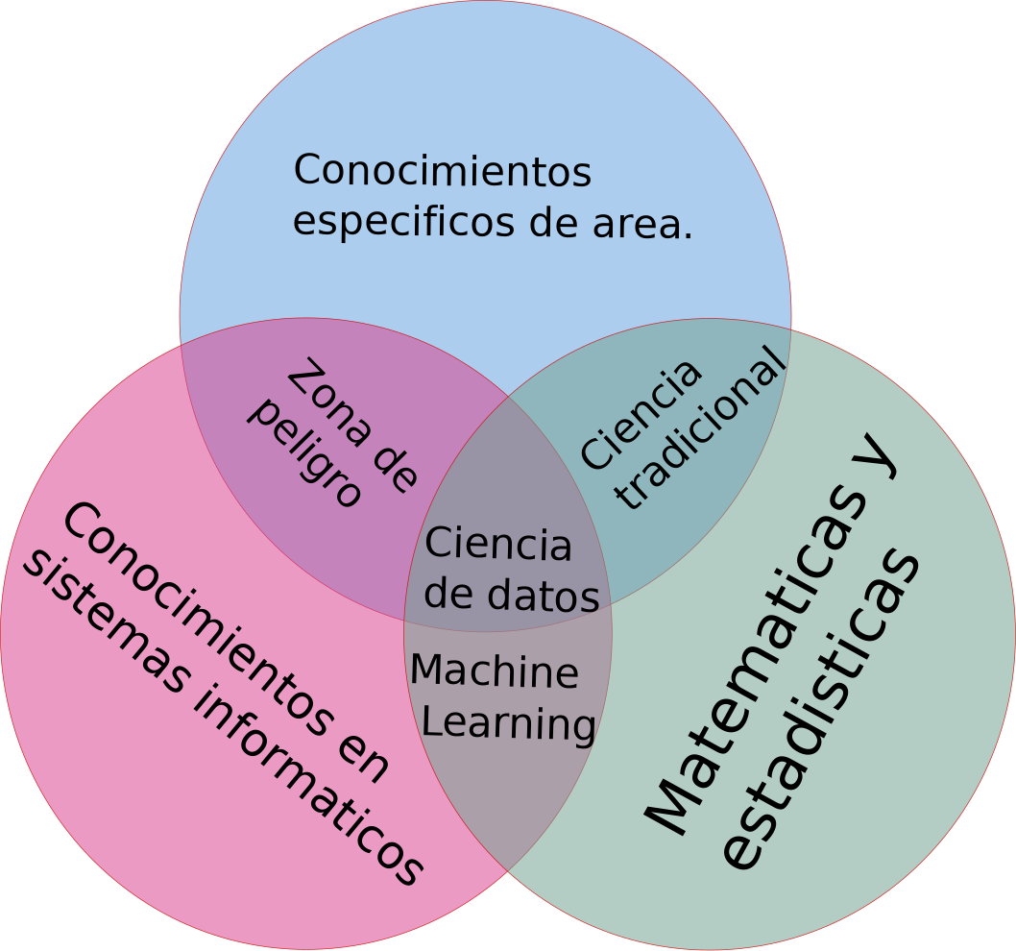
La ciencia de datos
La ciencia de datos es en fines prácticos convertir los datos en algo util.
Machine learning son técnicas para resolver problemas que no están explícitamente programados.

Slide 5
Roles en ciencia de datos
En algún punto la ciencia de datos podría haber sido pensado como un solo perfil, pero hoy no es algo real teniendo tres tipos de perfiles:
Data enginier: Obtiene datos, limpia y estructura.
Data scientis: Analisis de modelos, identifica variables genera predicciones y prescripciones.
Machine learning engienier: Mantiene la calidad del modelo y despliega el modelo a gran escala.

Slide 6
Python y ¿Por que python?
Python es un lenguaje de programación interpretado cuya filosofía hace hincapié en la legibilidad de su código. Creado a finales de los 80. Entre las razones para usar python estan:
Es fácil de leer.
Hay muchas librerías que hacen cosas especificas.
Tiene muchos usuarios.

Slide 7
Principios de programación
Tipos de datos
Mutables o inmutables.
Ordenados o sin orden.
Estructurados

Slide 8
Principios de programación
Tipo | Clase | Notas | Ejemplo
str | Cadena | Inmutable | 'Cadena'
list | Secuencia | Mutable | [4.0, 'Cadena', True]
tuple | Secuencia | Inmutable | (4.0, 'Cadena', True)
set | Conjunto | Mutable, sin orden, no contiene duplicados | set([4.0, 'Cadena', True])
dict | Mapping | Grupo de pares clave:valor | {'key1': 1.0, 'key2': False}
int | Número entero | Precisión fija | 42
float | Número decimal | Números con decimales | 3.1415927
complex | Número complejo | Parte real y parte imaginaria j. | (4.5 + 3j)
bool | Booleano | Valor booleano verdadero o falso | True o False

Slide 9
Principios de programación
Funciones:
Las funciones se definen con la palabra clave def, seguida del nombre de la función y sus parámetros.
El valor devuelto es dado por la instrucción return.

Slide 10
Principios de programación
Es una asignación de valores.

Slide 11
Principios de programación
Estructuras de loop: Código que uno quiere que se repita.

Slide 12
Principios de programación
Estructura condicional: Código que se ejecuta baja una condición.

Slide 13
Principios de programación
Modulos
Son propiedades que puedes agregar al lenguaje importando módulos que proveen de ciertas funciones y clases para realizar determinadas tareas.
Los módulos se agregan a los códigos escribiendo import seguida del nombre del módulo que queramos usar.

Slide 14
Principios de programación
Modulos intereantes para ciencia de datos:
Sklearn
Tensorflow
Beatifoulsoap
Pandas
Numpy
Request
Matplolib
jupyter

Slide 15
Otras clasificaciones de los datos
Primitivas: Los datos en python
Estructurales: Bases de datos
SemiEstructurares: Json, API
No estructurados: Texto libre, HTML, Imágenes, Audios, Vídeos
Cualitativos, Cuantitativos.
Tiempo real o historicos.

Slide 16
GoogleColab, es la herramienta
Basicamete es Python que trae Jupyter, el cual es un entorno interactivo que permite desarrollar código Python de manera dinámica.
Ventajas:
Online y en la nube. Puedes dejar el calculo y no sobrecarga tu maquina.
Es gratis bajo ciertas condiciones.
PUEDE USAR GPU

Slide 17
¿Que diferencia un CPU de un GPU?
Primero las CPU tienen frecuencias mas altas (Mas rendimiento) hoy en dia 3000Hz contra 1000Hz.
Nucleos las GPU tienen mayor numero de nucleos hoy en dia 1000 nucleos vs 8-32 en CPU.
El CPU es pensado como algo multiproposito.

Slide 18
Fuentes de datos
¿Que fuentes de ustedes piensan que son importes?
Redes sociales (Son oro si tienen muchos seguidores).
Paginas web.
Google trend.
Datos.gov.co (Portal oficial de datos de Colombia y pueden solicitar si no encuentran algo).
sui.gov.co/web/ (Calidad y precio de servicios) y rndc.mintransporte.gov.co/ (Historia de camiones de carga en colombia)

Slide 19
Bases de datos
https://www.datos.gov.co/Transporte/Distribuci-n-territorial-de-los-municipios-por-ext/aymm-8j2e proporcion de tierras urbanas contra rurales.
https://www.datos.gov.co/Gastos-Gubernamentales/SECOP-II-Transparencia-econ-mica/8szs-pwbm Presupuesto de compra publica finalizados por contratos.

Slide 20
Referencias
http://www.dataists.com/2010/09/a-taxonomy-of-data-science/
https://hackernoon.com/what-on-earth-is-data-science-eb1237d8cb37

Slide 21
Algoritmos
Supervisados:
Sin Supervision:
Aprendizaje por Esfuerzo:

Slide 22
Algoritmos
Algoritmos de regresión (Supervisado)
Algoritmos de agrupación (No supervisado)
Algoritmos de reducción de dimensión (No supervisado)
Algoritmos de redes neuronales ( No supervisado y supervisado)

Slide 23
Algoritmo de regresión
Regresion lineal:un modelo matemático usado para aproximar la relación de dependencia entre una variable dependiente Y, las variables independientes X y un término aleatorio ε. Este modelo puede ser expresado como:

Slide 24
Implementación
from sklearn.linear_model import LinearRegression
# Se cargan unos datos para entrenar el modelo
X = Reg['Mes'].values.reshape(-1,1)
Y = Reg['CANTIDAD'].values.reshape(-1,1)
#X_train, X_test, y_train, y_test = train_test_split(X, y, test_size=0.2, random_state=0)
# Regresor lineal
modelo = LinearRegression(fit_intercept=False)# Le puse cero por que iniciamos con cero capurados
# Se entrena el modelo con los datos
modelo.fit(X, Y)#Uso todos los datos Pero se podrian usar un porcentaje y despues evaluar con el restante
# Una vez ha sido entrenado, se puede calcular el resultado
# para una nueva entrada
Y_prediccion = modelo.predict(X)

Slide 25
Ejemplo
Numero de personas capturadas
Fecha de captura

Slide 26
Algoritmos de agrupación
Son algoritmos pensado para formar grupos con caracteristcas similares.
En especifico el Kmeans es uno en particular que solo requiere los grupos que uno quiere como parametros.

Slide 27
Algoritmos de reducción de dimensión
Hay en ocasiones que se necesitan evaluar muchos parámetros al mismo tiempo.
Esto les permite muchas variables reducirlas a menos perdiendo algo de información pero ganando facilidad de interpretación

Slide 28
Ejemplo
Digamos que queremos saber la competencia de Guacari en lo que produce, (Podria ser un acercamiento a algún plan de que apoyar post pandemia).
Set de datos:
Analisis:

Slide 29
Maquinas inteligentes
Aquí empezamos a entrar en terrenos de maquinas inteligentes.
Para la segunda guerra mundial hay sistemas con ordenadores analógicos que controlaban los cañones.
Pero dos decadas despues inicio el auge de las redes neuronales y computacion digital (Alan turing).
En 1960 John McCarthy acuña el termino inteligencia artificial.
Pero desde 1969 se apuntan como metodos para llegar a las maquinas inteligentes mayormente a sistemas expertos, los perceptones (Neuronas, tenian limitaciones)
Años despues volveria a tomarse en serio las redes neuronales por la poca capacidad de la resolucion de algunos problemas de los sistemas expertos.

Slide 30
Un poco de Biologia
Las redes neuronales están inspiradas en las neuronas.
Tienen una estructura típica, con dendritas, soma y axon y en ese sentido va el impulso nervioso
Lo importante y que hace especial a las neuronas es su capacidad de trasmitir el potencial de acción cuando pasa el umbral de disparo.

Slide 31
Red neuronal
Se forman por neuronas, es la minima unidad de procesamieto de informacion, que tienen entradas, salidas y una funcion de activaccion que hace que esa salida no sea lineal.
Estas neuronas están en capas, puede tener múltiples
Las capas unidas con una red.

Slide 32
¿Como aprende una red?
Tendra una funcion de costes (Alguna metrica que te diga que funciona y que no).
Esa funcion de costes es derivable (Esto te dice donde es el maximo o minimo).
Los pesos se modifican para tener pesos que minimicen la funcion de error

Slide 33
Ejemplos
Les traigo resultados de una red neuronal en dos problemas.
Una red neuronal generadora de caras.
Llamada telefonica con ok, google.

Slide 34
Clases de algoritmos
Clase de algoritmo | Origen | Aplicacion
Simbolista | Logica filosofica | Deduccion inversa
Conneccionista | Neurociencia | Backpropagation
Evolucionista | Biologia evolutiva | Algoritmos genticos
Bayesiano | Estadistica | Inferencia probabilisitaica
Analogizador | Psicologia | Kernel Machines

Slide 35
Gracias

